Slide 1
HomeNetwork protocol 해석
순천향대학교
컴퓨터시스템연구실
이한범
18.03.27

Slide 2

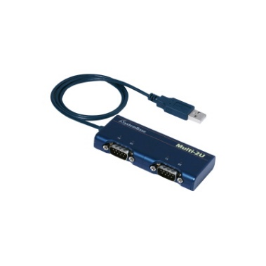
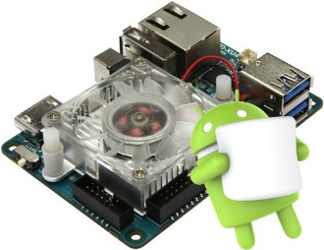


보일러 : wallpad
Wallpad 연동 프로토콜
각종 온도제어 및 방범제어.
여기서 모니터링 및 제어할 것은 온도
모니터링을 위한 코드 분석 및 구상도 작성
odroid xu3
시리얼 포트
분배기
(RS232)
월패드
(UHN-7200)

Slide 3
프로토콜 구조
종류
모든 요소가 1 byte, char형 데이터
전체 길이 : 15 byte
□ : 고정된 값
Sub ID : 선택하고자 하는 방 번호 입력 값
방 전체 : 0xff
Command : 제어 모드에 관한 값
EOR sum : STX ~ Data8 까지 Exclusiv OR한 값
STX | Device iD | Sub ID | Command | Legnth | Data1 | Data2 | .... | Data8 | EOR sum | Null
1 byte | 1 byte | 1 byte | 1 byte | 1 byte | 1 byte | 1 byte | .... | 1 byte | 1 byte | 1 byte

Slide 4
Command Type
Master → 제어기기
상태요구 : 사용자가 보일러(WF)에게 요청
상태 요구 : 상태값 불러오기
동작 요구 : 직접 온도 제어
Master ← 제어기기
상태응답 : 사용자가 준 요청값에 따른 결과값을 반환하여 줌.

Slide 5
Test 메시지
위치 중 거실의 상태값을 요구할 메시지
0xf7 0x36 0x01 0x01 0x08 0x00 .... 0x00
char형 배열로 값을 보냄.
받아야 되는 값
예시 : 설정된 모드- 1. 실내난방
0xf7 0x36 0x01 0x81 0x08 0x01 0x10 0x1b 0x01 ...

Slide 6

Rule 사용 - Xtend
rule base를 이용하여 odroid로 전송되는 코드
ASCII 기반의 문자열로 전송됨
ex) 0xf7 0x36 0x01 0x01 0x08 0x00 0x00 0x00 0x00 0x00 0x00 0x00 0x00 0x00 0x00
Xtend는 위와같은 문자열을 1byte씩 끊어서 해독하는 기능을 지원하지 않음.
따라서, Serial로 받은 데이터를 해독해줄 다른 방법이 필요하다.

Slide 7
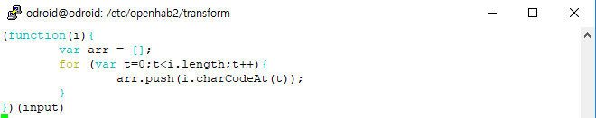
Mqtt 활용
mqtt의 transformation 규칙 중, JavaScript를 사용할 수 있는 규칙 발견.
Openhab이 입력받은 데이터를 JavaScript 문법에 따라 변환 및 가공이 가능.
JavaScript는 Xtend에서 되지않았던 byte 단위 해독이 가능함.

Slide 8
Serial binding의 문제점
하지만, Serial binding은 JavaScript transformation을 지원하지 않음..
Serial binding의 Transfromation 기능은 REGEX(정규식) 만 사용이 가능함.
Openhab 상에서 Serial binding만을 사용하여 데이터를 해독할 방법이 없음.

Slide 9




외부 프로그램 - Python 구상도
WallPad와 Python 프로그램이 주로 통신
OpenHAB는 mqtt 프로토콜을 사용, Python 프로그램에게 문자열 데이터를 보내고, 번역된 데이터를 받음.
WallPad
(보일러)
OpenHAB
상태요청 신호 전송
mqtt broker
Python
(mqtt client)
상태요청 신호 전송
프로토콜 해석
및
OpenHAB에 보내줄
센서값 결정
상태요청 내용 응답
상태요청 내용 응답

Slide 10
문제점들
Xtend에서 상태 요청신호는 보낼 수 있음.
char 배열을 만들어 문자열로 보내는 것이 가능.
그런데 문제는, 받은 문자열을 다시 char 배열로 변환시키는 작업을 수행할 수 없음.
Python 프로그램 작성
OpenHAB보다 Python 프로그램의 비중이 너무 커짐
비동기 제어 및 동시성 문제.

Slide 11
해결방안 모색
OpenHAB와 연동되는 외부 프로그램 탐색
Serial bindin으로 전송받는 ASCII 형식 문자열을 decoding 해주는 방법 탐색
이를 OpenHAB 내에서 할 수 있도록 도와주는 add-on의 존재여부 확인 필요

